Slide 1
Lage national
16. Juni 2021

Slide 2
Überblick Kennzahlen
Impfmonitoring/DIVI-Datenstand 15.06.21
Bestätigte Fälle |  |  | 7-Tage-Inzidenz (7-TI)
Gesamt¹ | aktive Fälle² |  | Gesamt-Bevölkerung |  | Anzahl Kreise mit 7-TI > 50/ 100.000 EW
+1.455 | -3.600 |  | 13 |  |  | -2
(3.717.625) | [ca. 36.600] |  | Fälle/100.000 EW |  |  | [3/412]
Genesene³ | Verstorbene¹ |  | 60-79 Jahre | 80+ Jahre | Anzahl Kreise mit 7-TI > 100/ 100.000 EW
+5.000 | +137 |  | 5 | 5 |  | 0
(ca. 3.590.900) | (90.074) |  | Fälle/100.000 EW |  |  | [0/412]
Impfmonitoring |  | DIVI-Intensivregister
Anzahl Impfungen seit dem Vortag⁴ |  | Veränderung zum Vortag der Fälle in intensivmedizinischer Behandlung⁵
Erstimpfungen: + 237.067 |  | -70
Zweitimpfungen: + 353.462 |  | [1.210]
Anzahl Geimpfter insgesamt mit mindestens einer/mit vollständiger Impfung und Anteil an Bevölkerung⁴ |  | Auf ITS verstorben zum Vortag
N1: 40.475.199 (48,7 %)⁶ |  | +28
N2: 22.302.188 (26,8 %)⁷

Slide 3
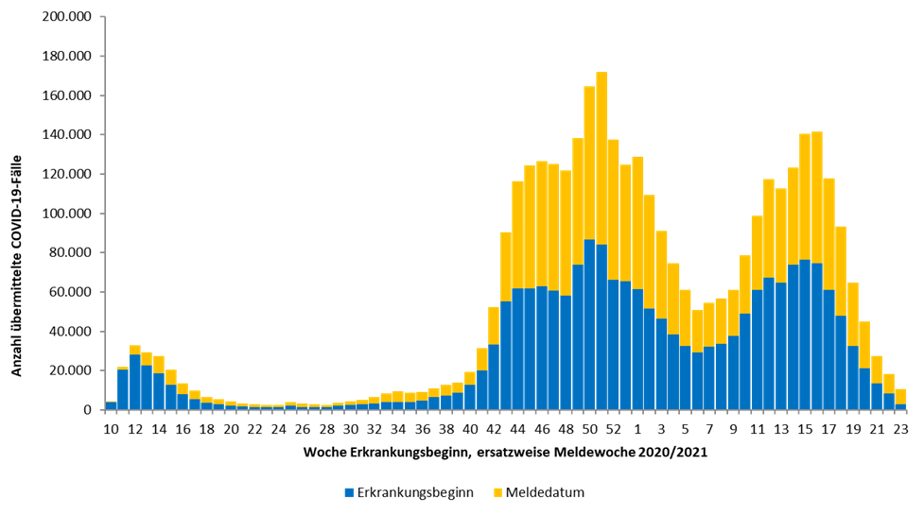
Anzahl COVID-19-Fälle nach Kalenderwoche des Erkrankungsbeginns, ersatzweise nach Meldewoche

Slide 4
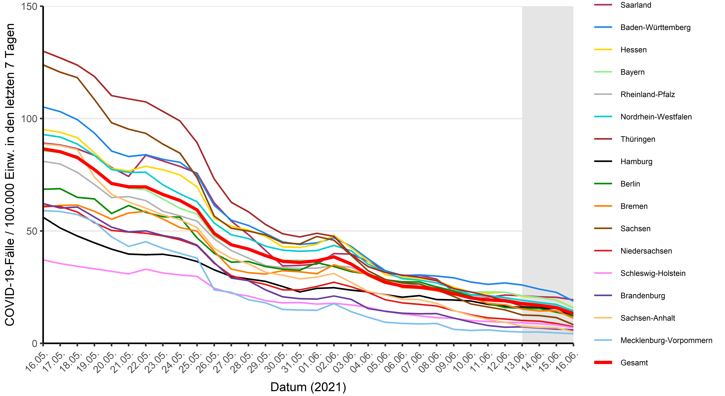
Verlauf der 7-Tage-Inzidenz der Bundesländer

Slide 5
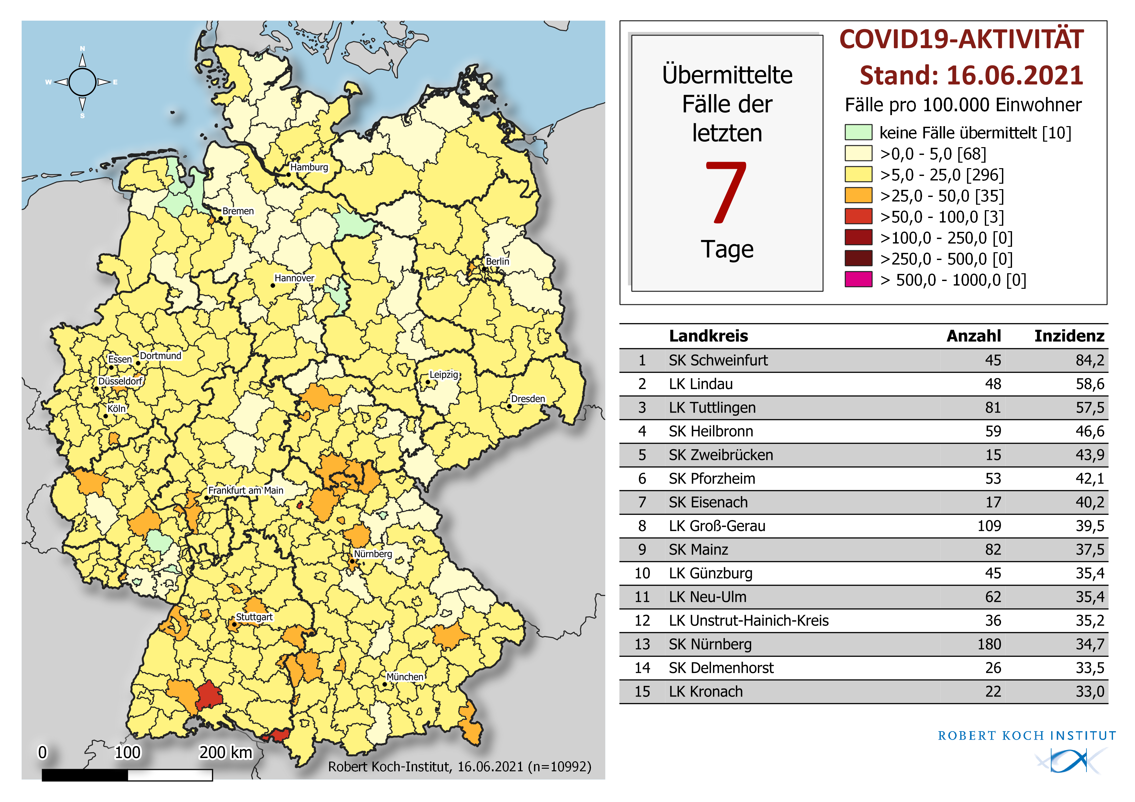
Geografische Verteilung 7-Tage-Inzidenz nach Landkreis (COVID-19)

Slide 6
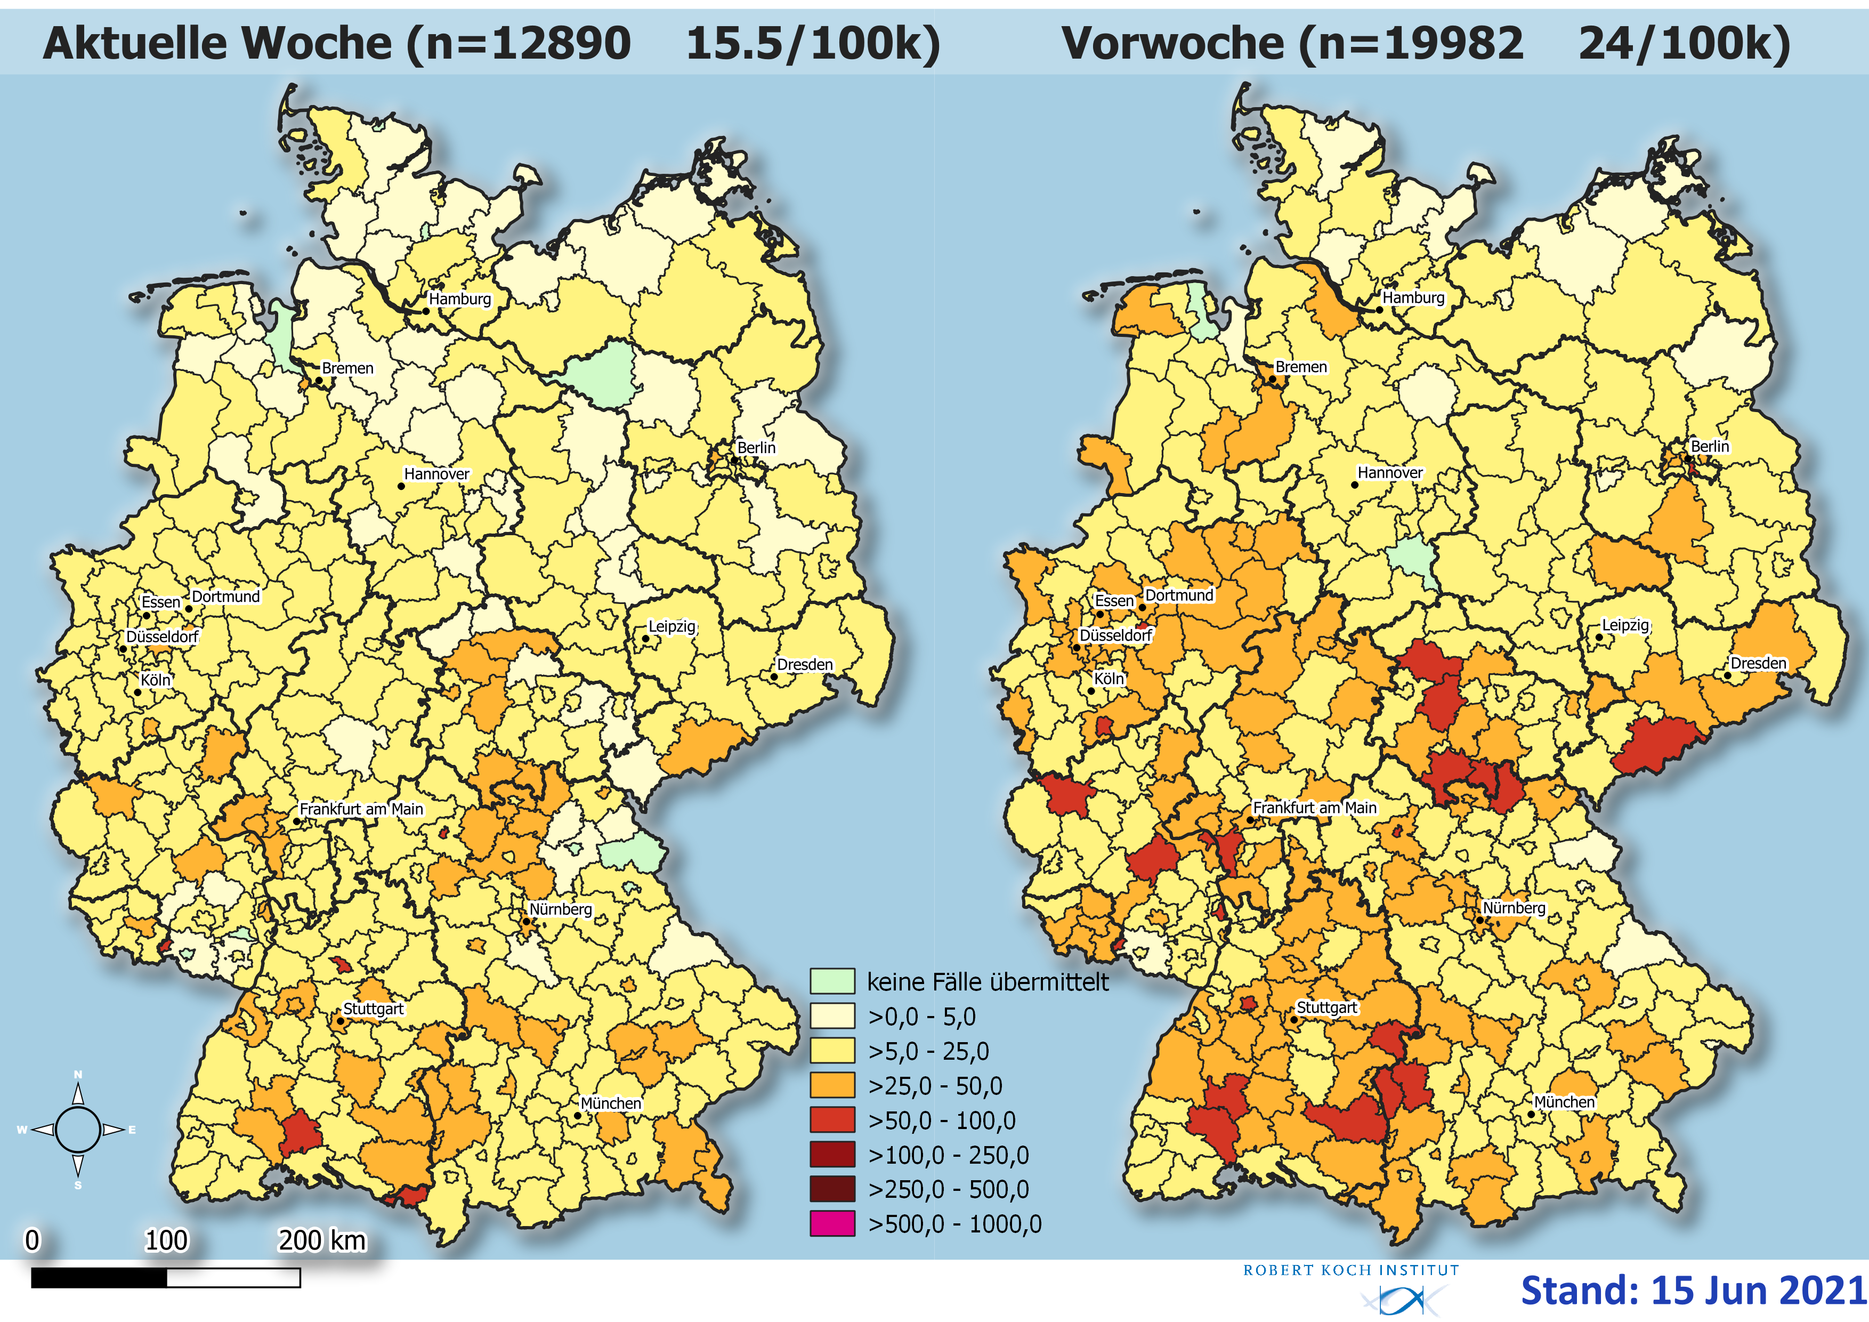
Wochenvergleich

Slide 7
7-Tage-Inzidenz der COVID-19-Fälle nach Altersgruppe und Meldewoche (Stand 15.06.2021)

Slide 8
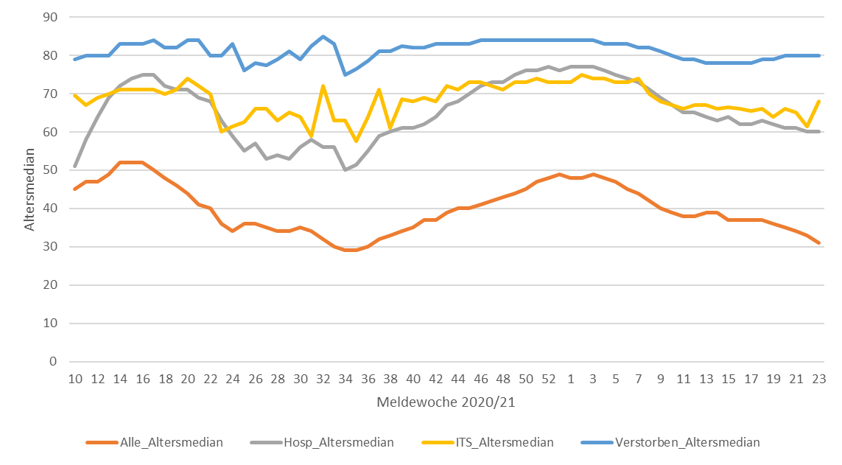
Altersmedian COVID-19-Fälle, Hospitalisierte, ITS-Betreute, Todesfälle nach Meldewoche (Stand 15.06.2021)

Slide 9
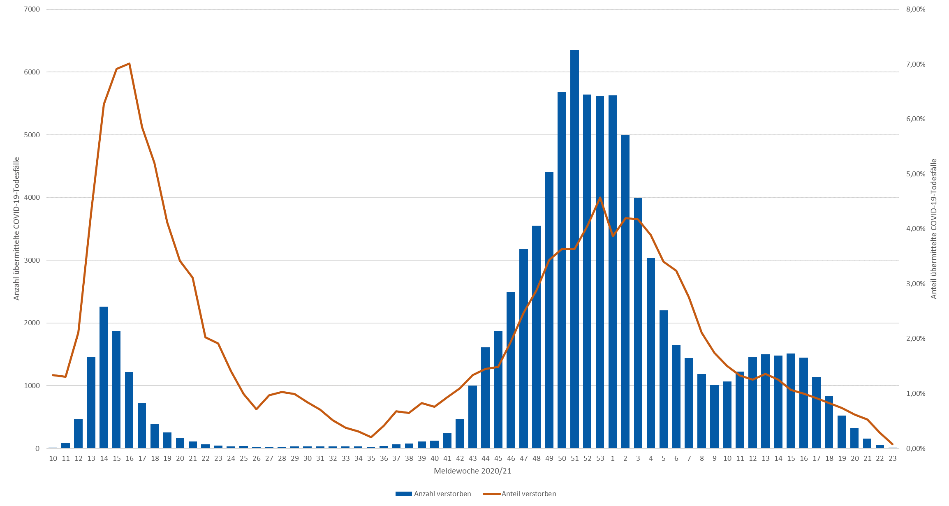
Anzahl und Anteil COVID-19-Todesfälle nach Meldewoche (Stand 15.06.2021)

